Slide 1
Игра, как средство развития познавательной активности детей
Подготовила: Пфайфер М.О.

Slide 2
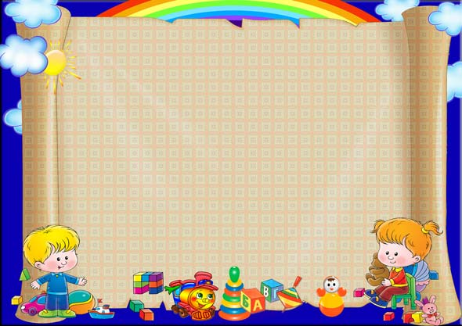
«Присмотримся внимательно, какое место занимает игра в жизни ребёнка.… Для него игра – это самое серьёзное дело. Игра – это огромное светлое окно, через которое в духовный мир ребёнка вливается живительный поток представлений, понятий об окружающем мире. Игра – это Искра, зажигающая огонёк пытливости и любознательности».
Василий Александрович Сухомлинский

Slide 3
Классификация игр
Игра
По инициативе ребенка
По инициативе взрослого
Игра - экспериментирование
Сюжетная самодеятельная игра
Обучающие и развивающие
Досуговые
Режиссерская
театрализованная
дидактические
Игры - забавы
Сюжетно-дидактические
Игры - развлечения
Театрально – постановочные игры
подвижные

Slide 4
Структура развивающей игры
дидактическая задача;
игровое действие или игровой элемент;
правила;
заключение или окончание игры.

Slide 6
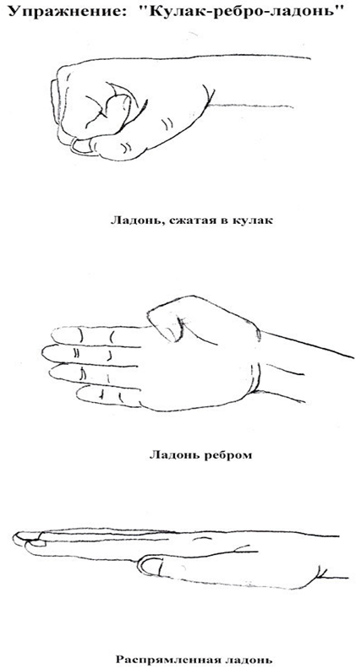

Slide 7
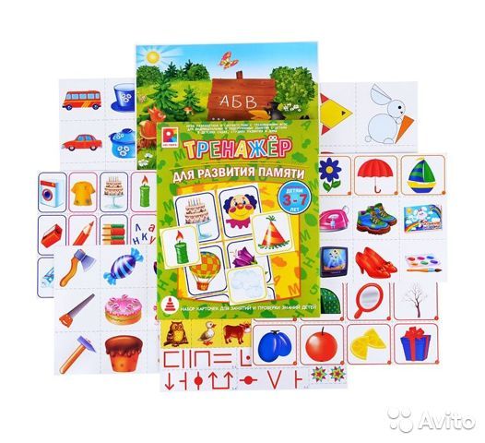
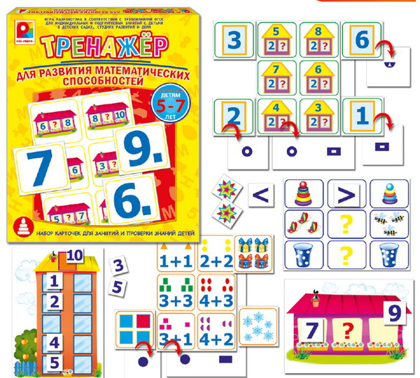
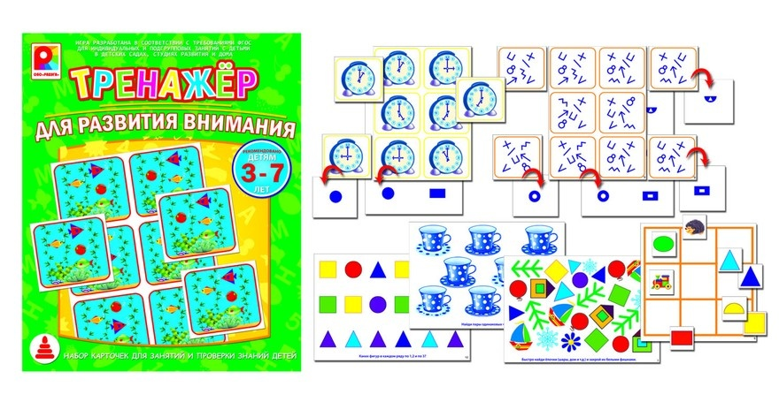
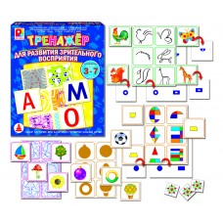
Тренажеры

Slide 9
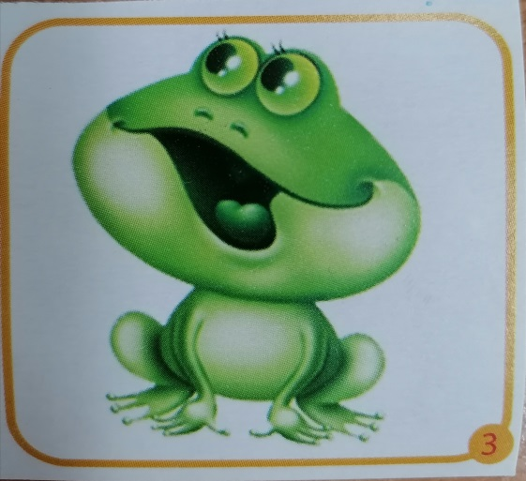
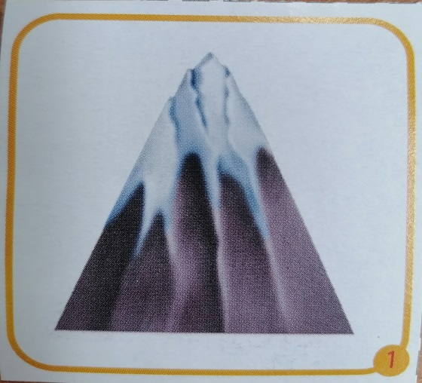
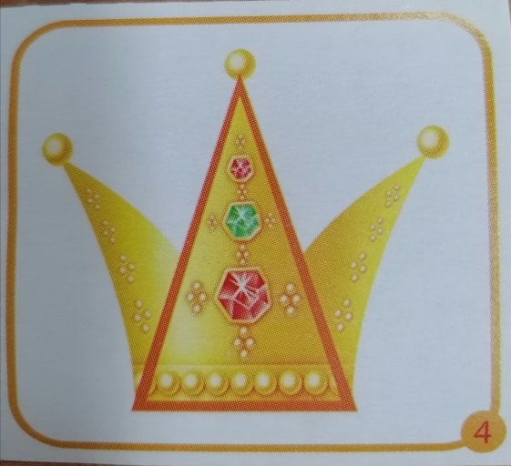
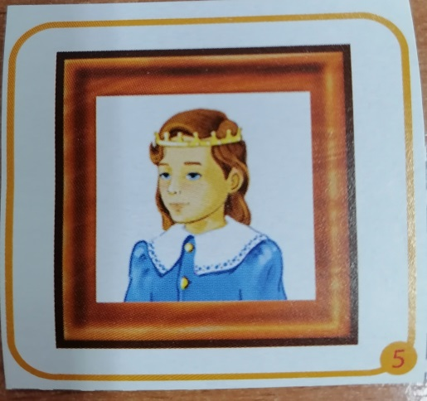

Slide 10
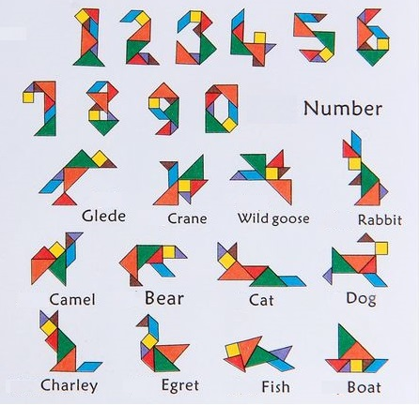
«Танграм»

Slide 11
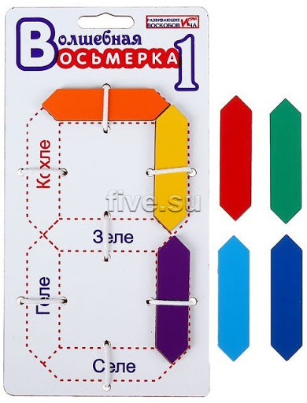
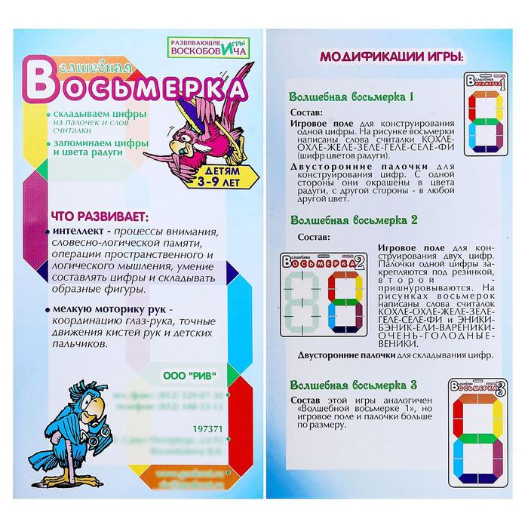
Воскобович. Волшебная восьмерка

Slide 12
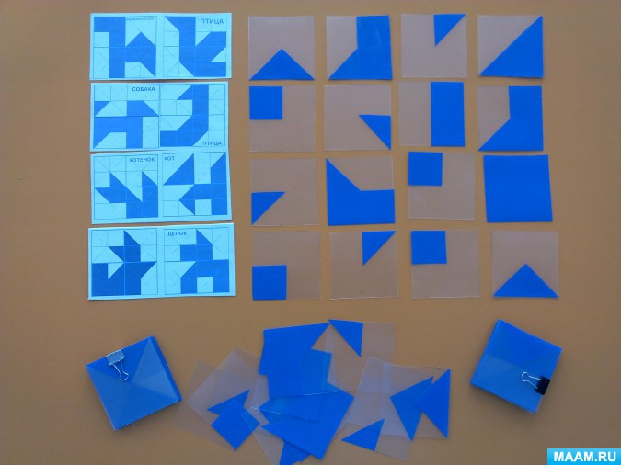
Прозрачный квадрат

Slide 13
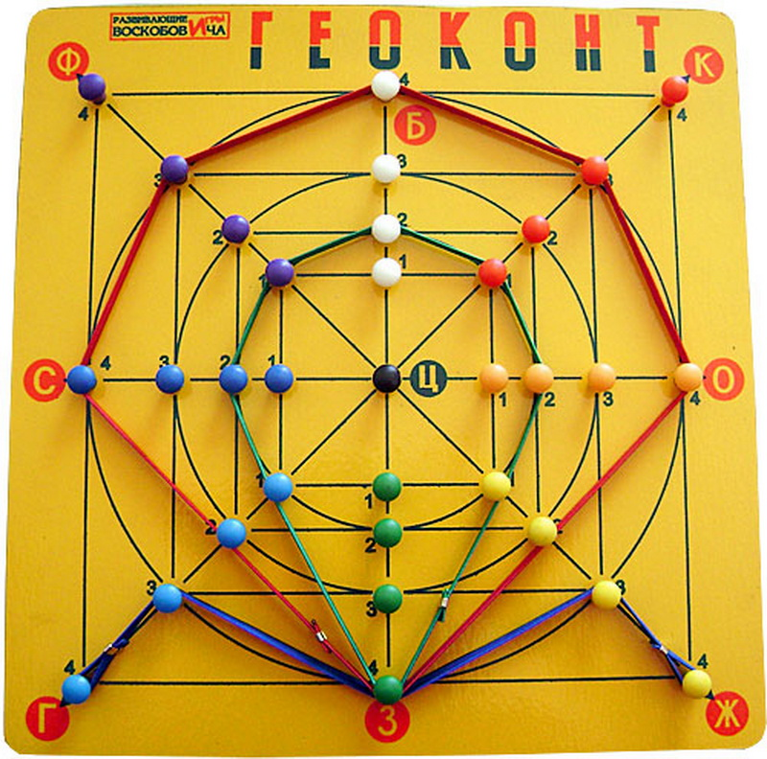
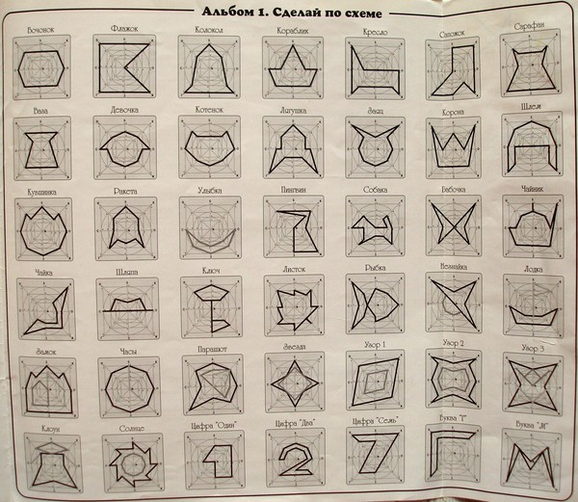
Геоконт

Slide 14
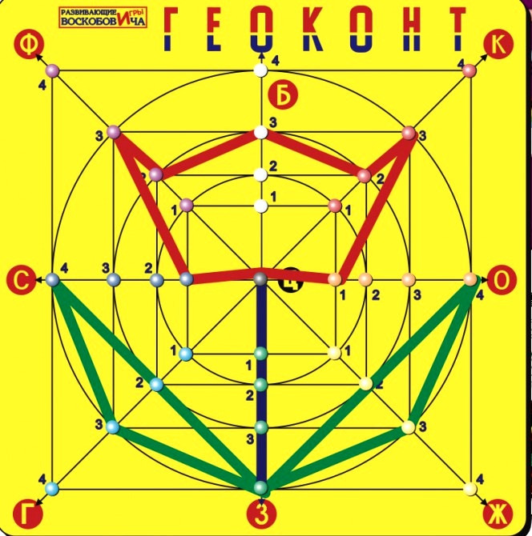

Slide 15
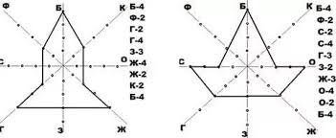

Slide 16
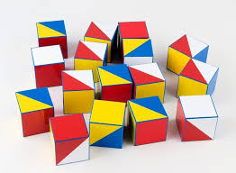
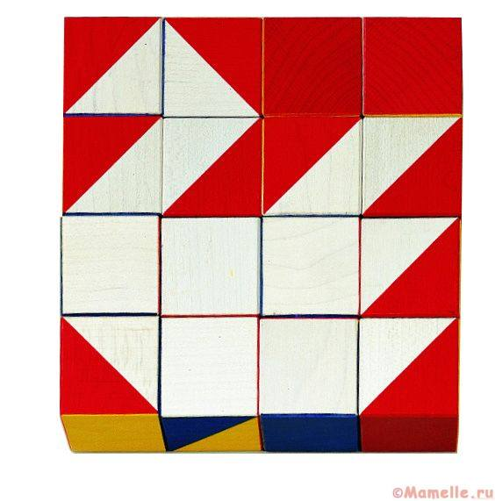
Кубики Никитина. «Сложи Узор».

Slide 17
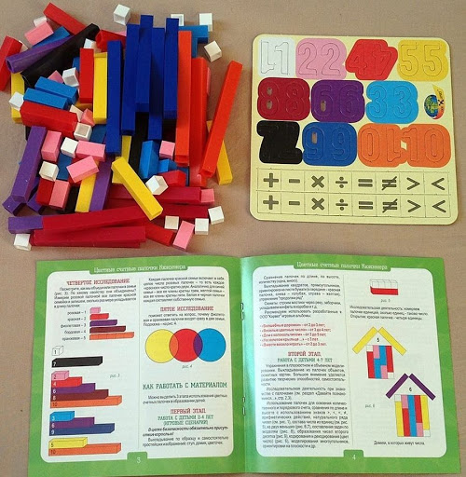
Палочки Кюизенера.

Slide 18
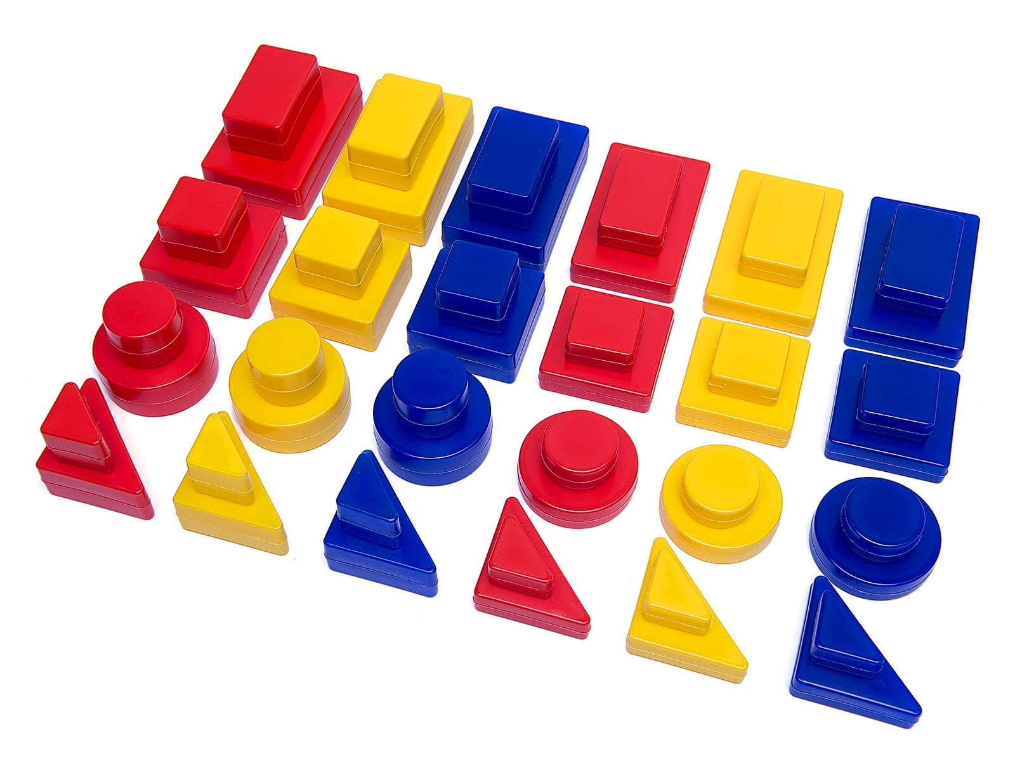
Блоки Дьенеша

Slide 19
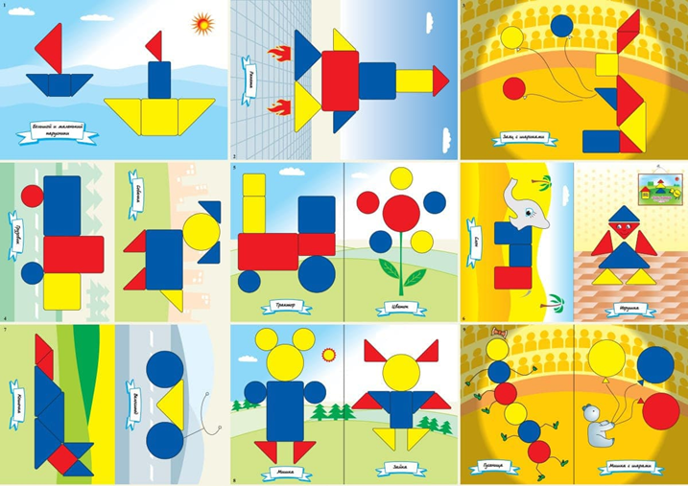

Slide 20
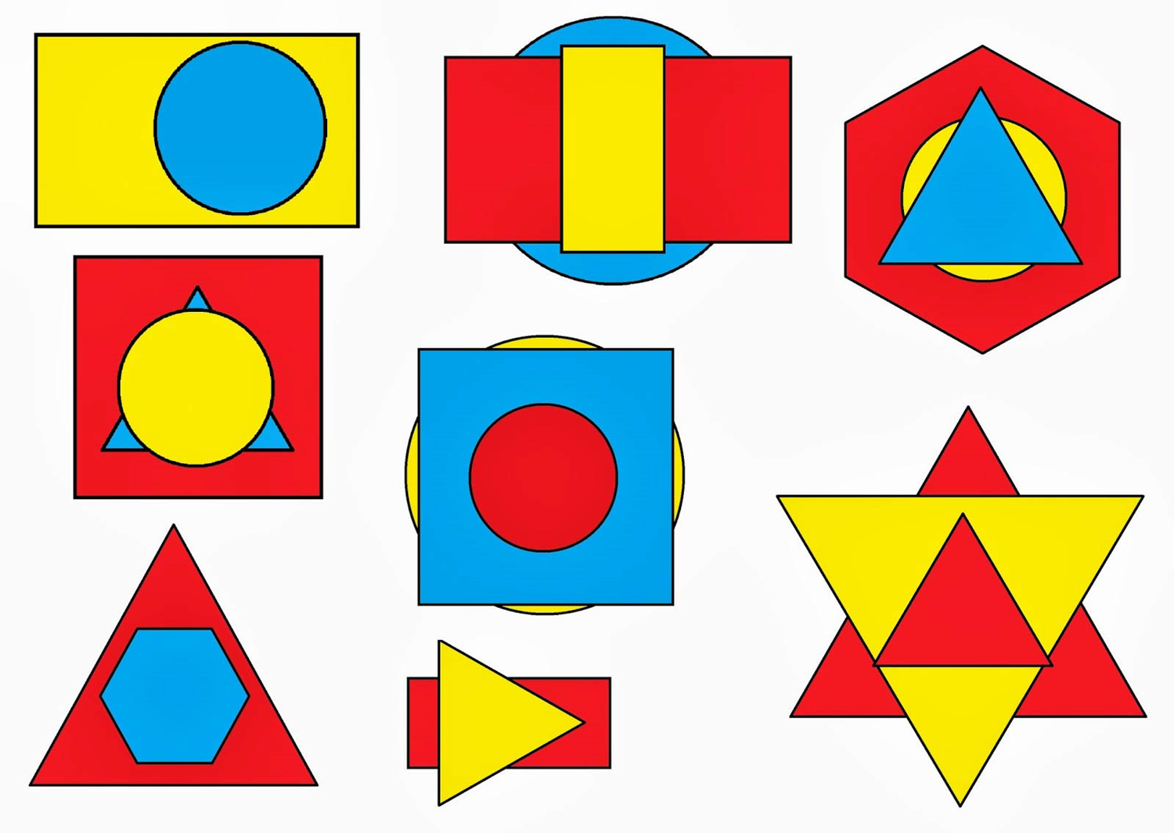

Slide 21
Спасибо за внимание!

